Slide 1
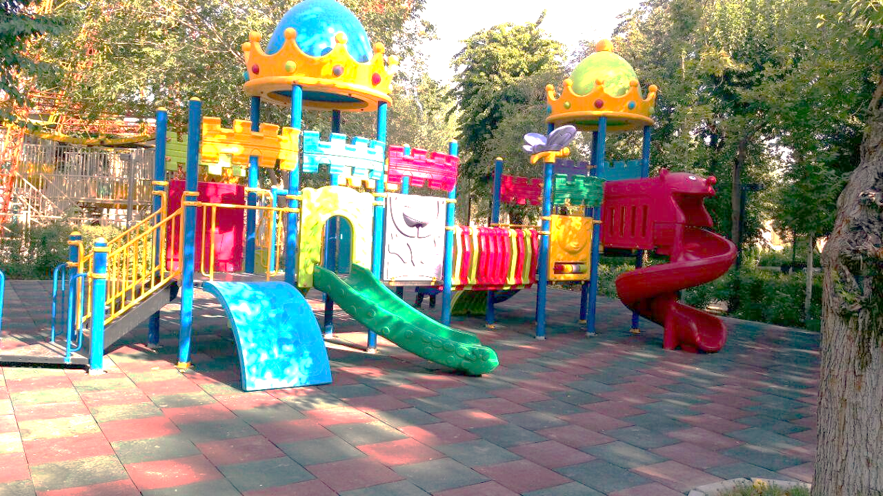
نقاط
گیر کردن
پاخور بودن
فضای آزاد ایستاده
بخش شروع
زنگ زدگی
فضای آزاد
وسیله دسترسی
صخره نوردی
هم پوشانی
فضای سقوط
بخش خروج
سطح ضربه
مستندات

Slide 2
وسیله دسترسی باید دارای حفاظ (در هر دو طرف)
به ارتفاع حداقل 70 سانتی متر از سطح ایستادن استفاده کننده باشد.
عمق کف پله بایستی حداقل 14 سانتی متر باشد و امکان
جمع شدن آب در سطح پله وجود نداشته باشد.
وسیله دسترسی
هندریل وسیله دسترسی از یک پله به پله دیگر بایستی از نرده های عمودی
استفاده شده و در میان فضای باز هندریل شابلون نیم تنه گیر نکند.
عرض قسمت های ورود و خروج در وسیله دسترسی بایستی
حداکثر 50 سانتی متر باشد.
در صورت استفاده از حفاظ در وسیله دسترسی بایستی الزامات در
دست گرفتن در حفاظ رعایت گردد. بدین منظور لازم است ضخامت و
پهنای حفاظ ها کمتر از 6 سانتی متر در نظر گرفته شود.

Slide 3
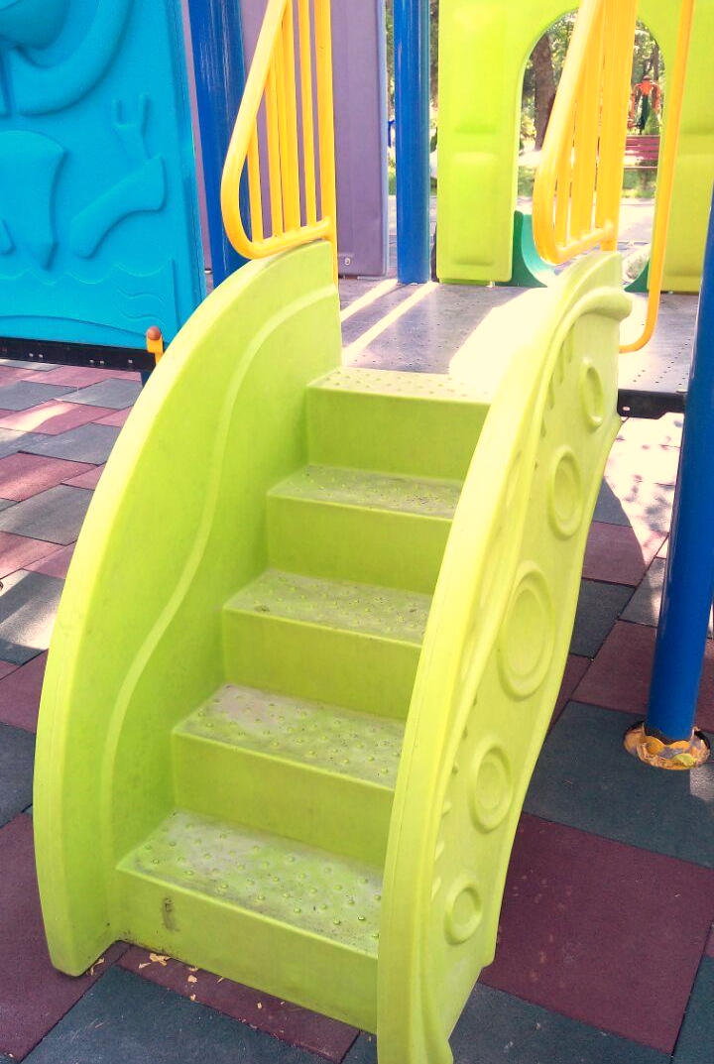
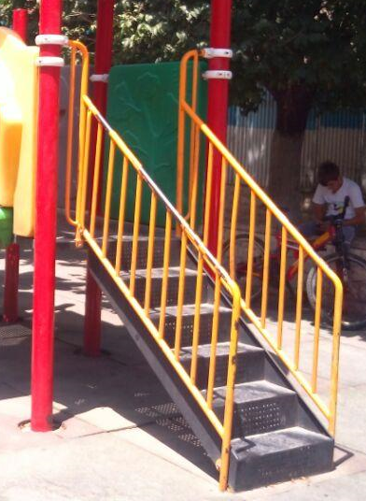
* وسیله دسترسی باید دارای حفاظ (در هر دو طرف) به ارتفاع حداقل 70 سانتی متر از سطح ایستادن استفاده کننده باشد.

Slide 4
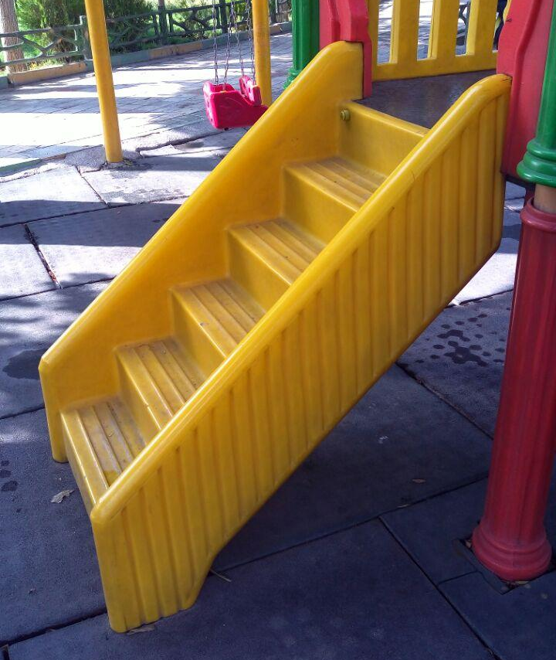
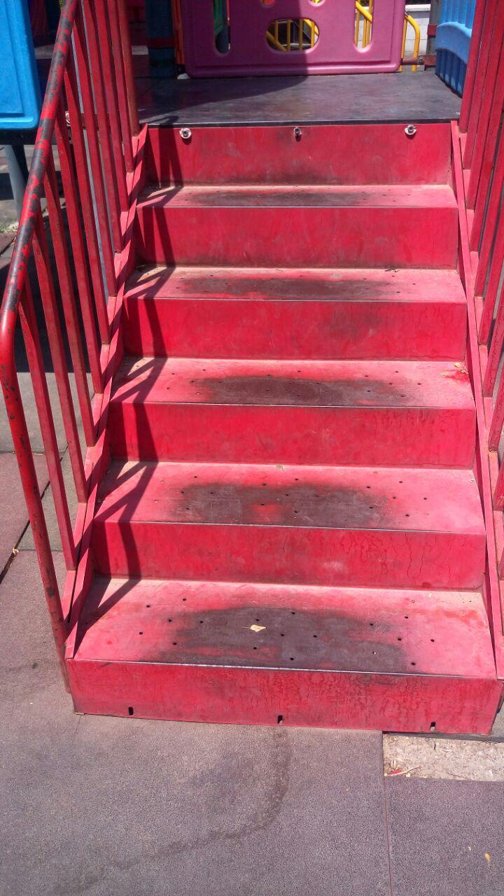
* عمق کف پله بایستی حداقل 14 سانتی متر باشد و امکان جمع شدن آب در سطح پله وجود نداشته باشد.

Slide 5
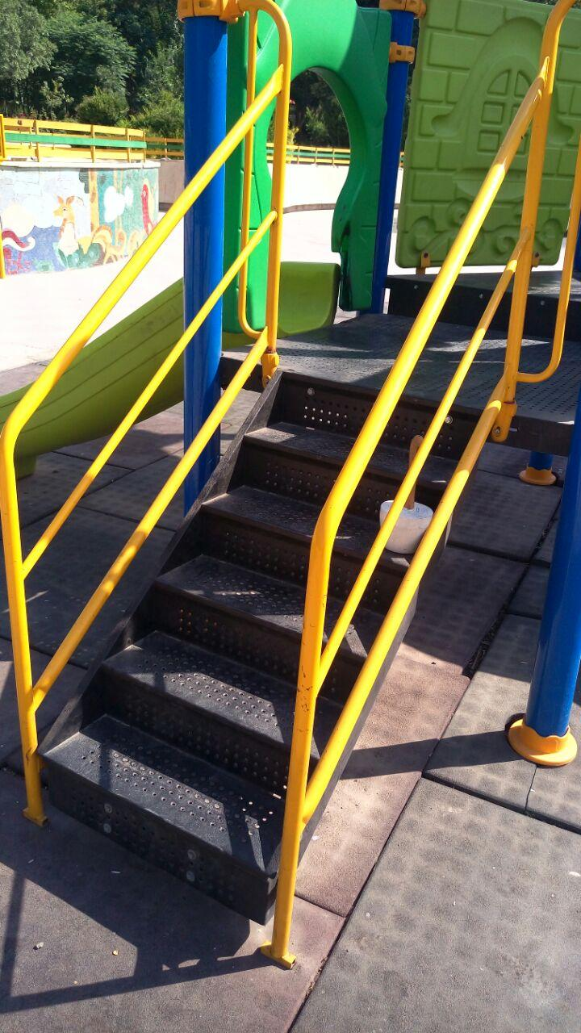
* هندریل وسیله دسترسی از یک پله به پله دیگر بایستی از نرده های عمودی استفاده شده و در میان فضای باز هندریل شابلون نیم تنه گیر نکند.

Slide 6
* عرض قسمت های ورود و خروج در وسیله دسترسی بایستی حداکثر 50 سانتی متر باشد.

Slide 7
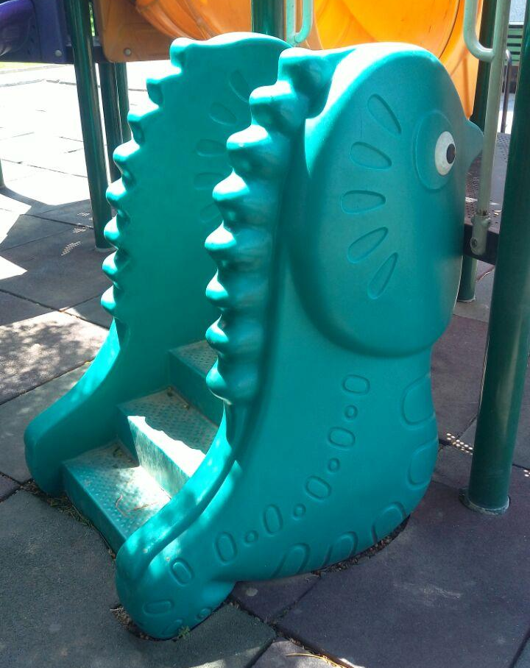
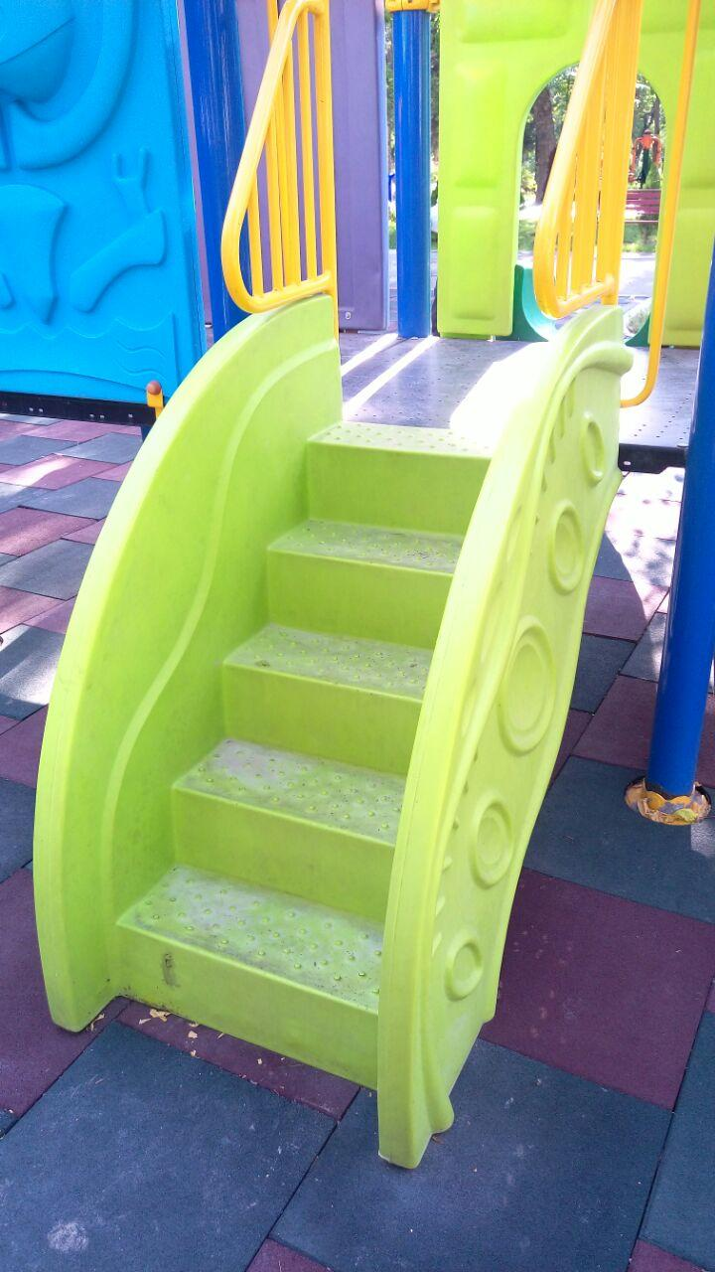
* در صورت استفاده از حفاظ در وسیله دسترسی بایستی الزامات در دست گرفتن در حفاظ رعایت گردد. بدین منظور لازم است ضخامت و پهنای حفاظ ها کمتر از 6 سانتی متر در نظر گرفته شود.

Slide 8
امکان گیرکردن انگشت، لباس و موی استفاده کنندگان
در فضای ایجاد شده در بخش شروع سرسره های وسیله ترکیبی .
نقاط
گیرکردن
امکان گیرکردن شابلون های سروگردن، نیم تنه و V شکل در وسیله ترکیبی .
امکان گیر کردن پا و ساق پا در فاصله های آزاد بیش از 3 سانتی متر
در سکوی وسیله ترکیبی

Slide 9
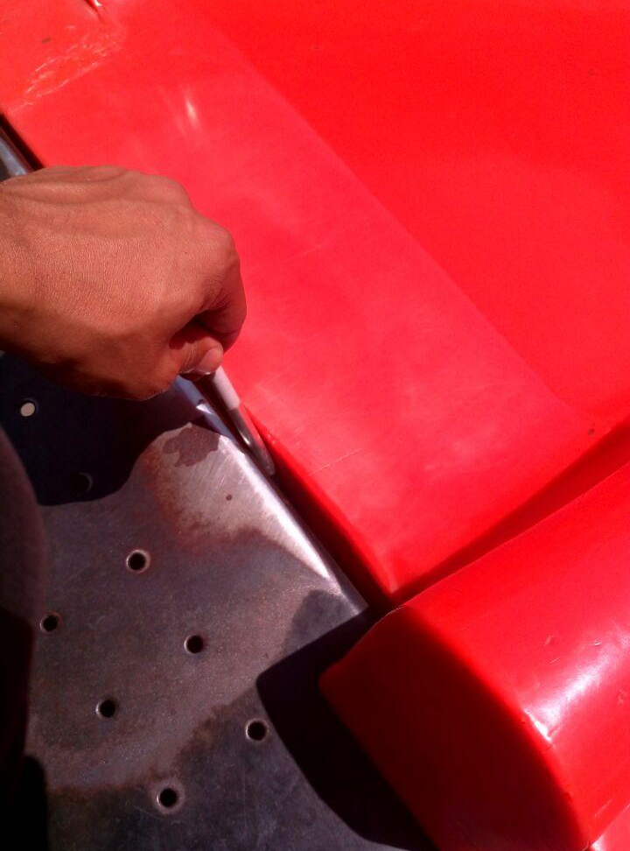
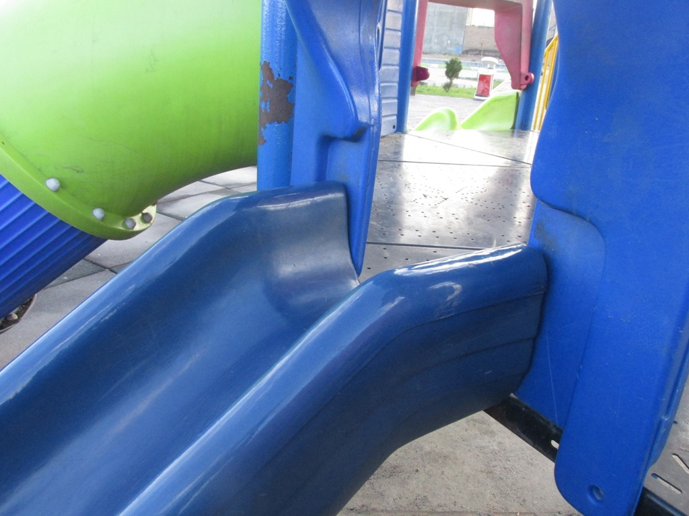
* امکان گیرکردن انگشت، لباس و موی استفاده کنندگان در فضای ایجاد شده در بخش شروع سرسره های وسیله ترکیبی

Slide 10
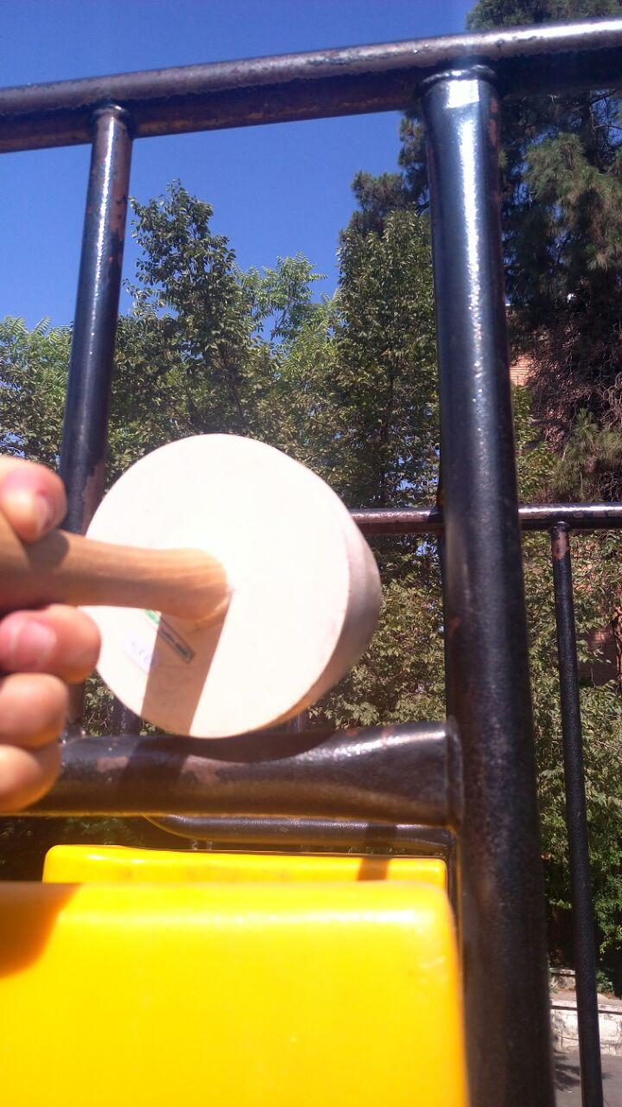
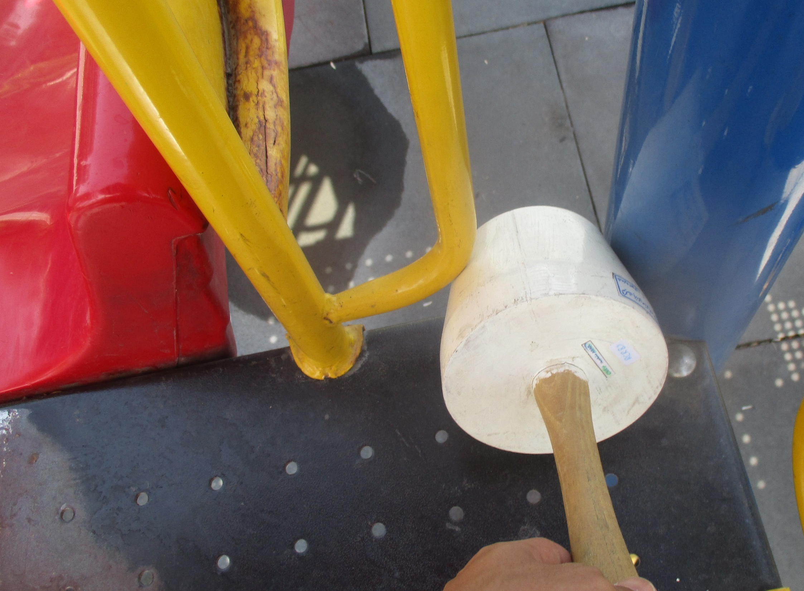
* امکان گیرکردن شابلون های سروگردن، نیم تنه و V شکل در وسیله ترکیبی

Slide 11
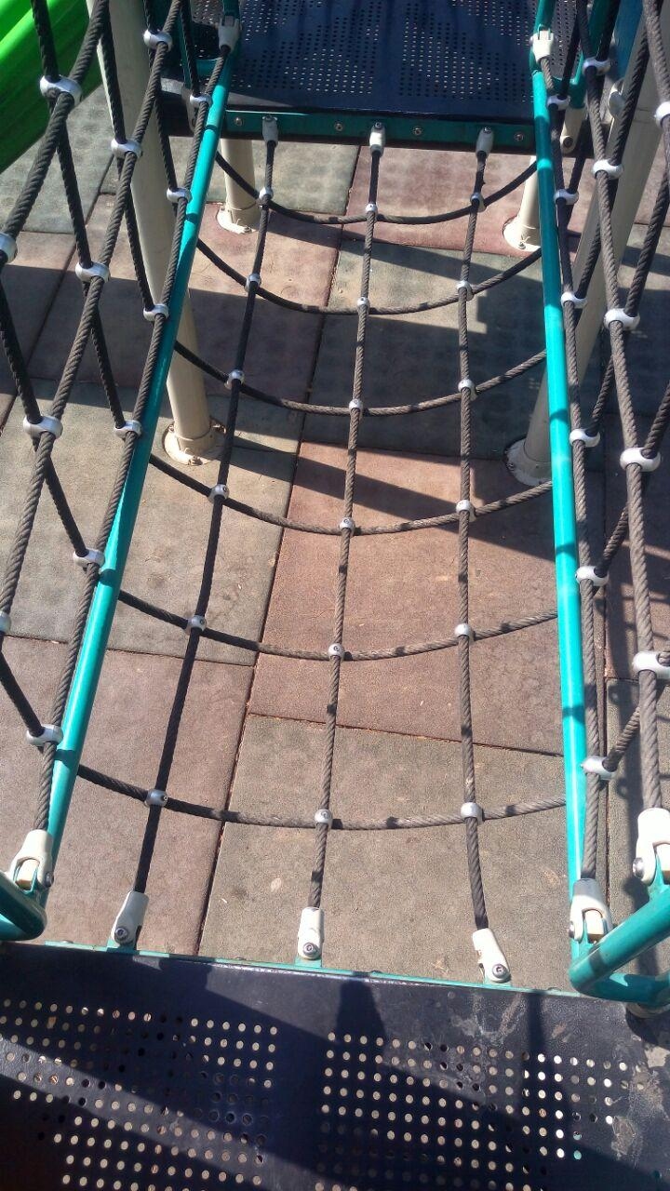
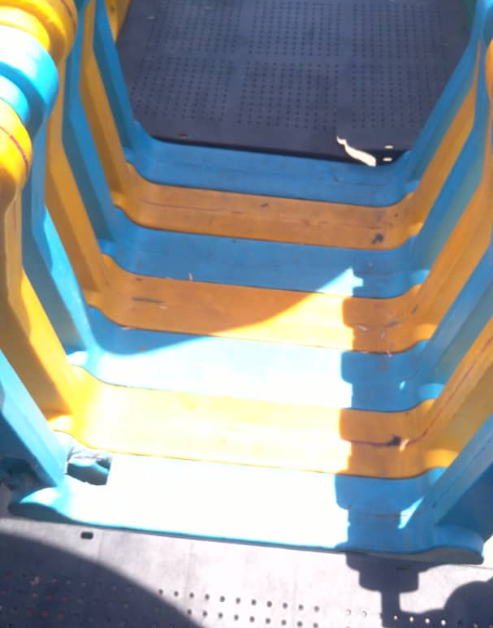
* امکان گیر کردن پا و ساق پا در فاصله های آزاد بیش از 3 سانتی متر در سکوی وسیله ترکیبی

Slide 12
صخره
نوردی
نیازی به حفاظ در کناره های صخره نوردی وجود ندارد و بایستی ارتفاع این وسیله
با نتایج HIC سطح جذب ضربه مطابقت داشته باشد.

Slide 13
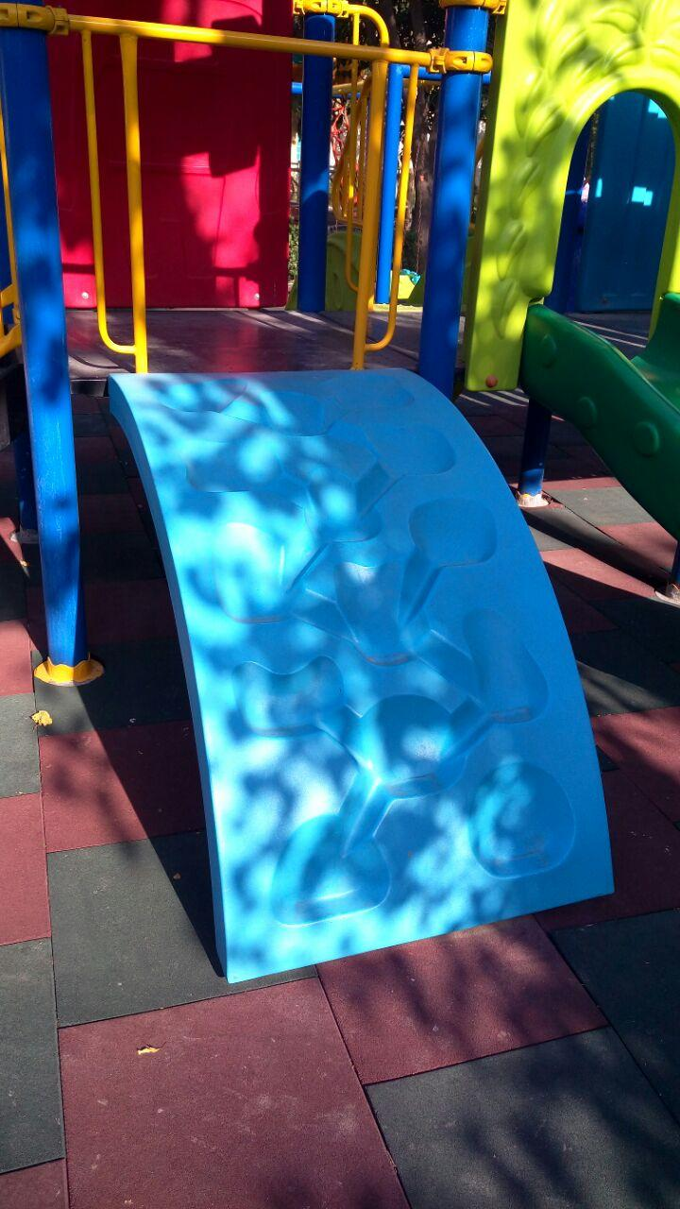
* نیازی به حفاظ در کناره های صخره نوردی وجود ندارد و بایستی ارتفاع این وسیله با نتایج HIC سطح جذب ضربه مطابقت داشته باشد.

Slide 14
در سرسره های با ارتفاع بیش از یک متر از سطح زمین ارتفاع حفاظ
بخش شروع در قسمت بیرونی سکو بایستی حداقل 50 سانتی متر باشد.
بخش
شروع
طول بخش شروع سرسره بایستی حداقل 35 سانتی متر
و شیب بخش شروع نیز بایستی 0 تا 5 درجه باشد.
نصب میله مهار محفظ در ارتفاع 60 الی 90 سانتی متری بالای بخش شروع سرسره های با ارتفاع بیش از یک متری از سطح زمین

Slide 15
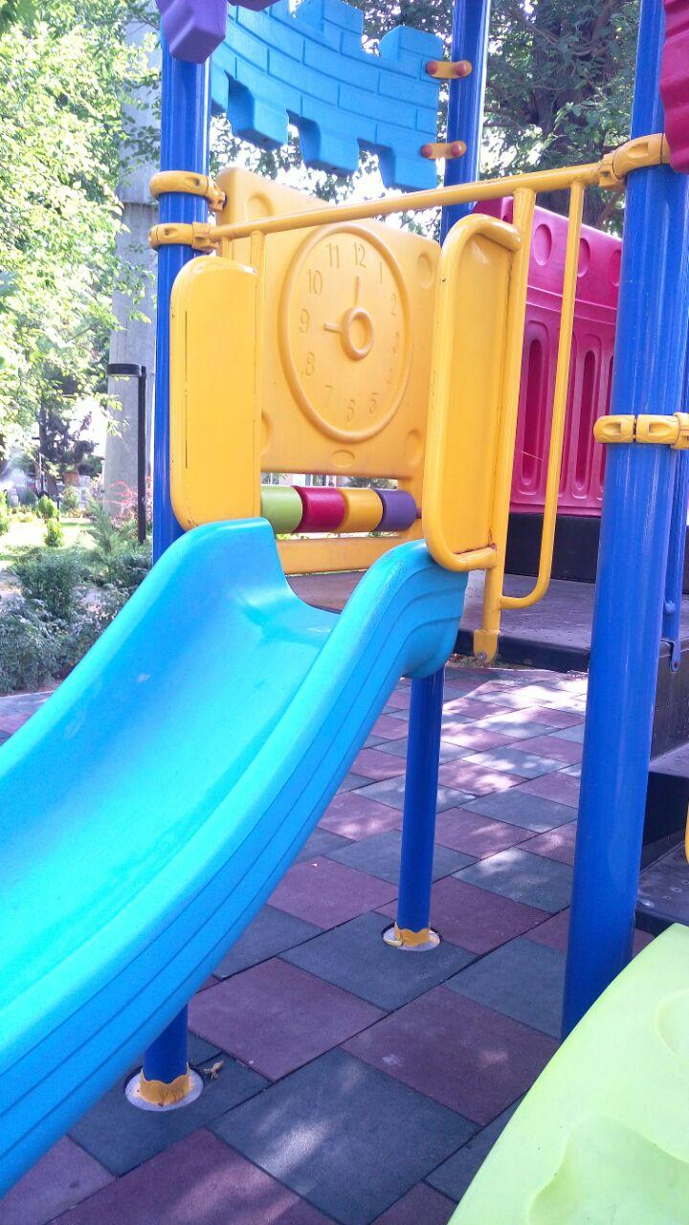
* در سرسره های با ارتفاع بیش از یک متر از سطح زمین ارتفاع حفاظ بخش شروع در قسمت بیرونی سکو بایستی حداقل 50 سانتی متر باشد.

Slide 16
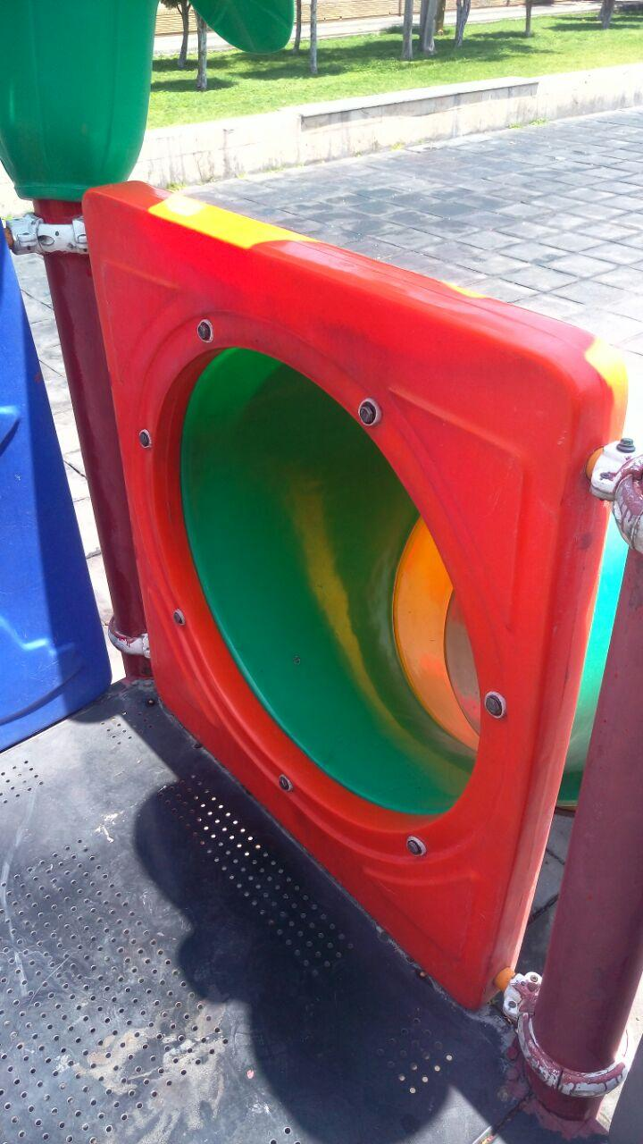
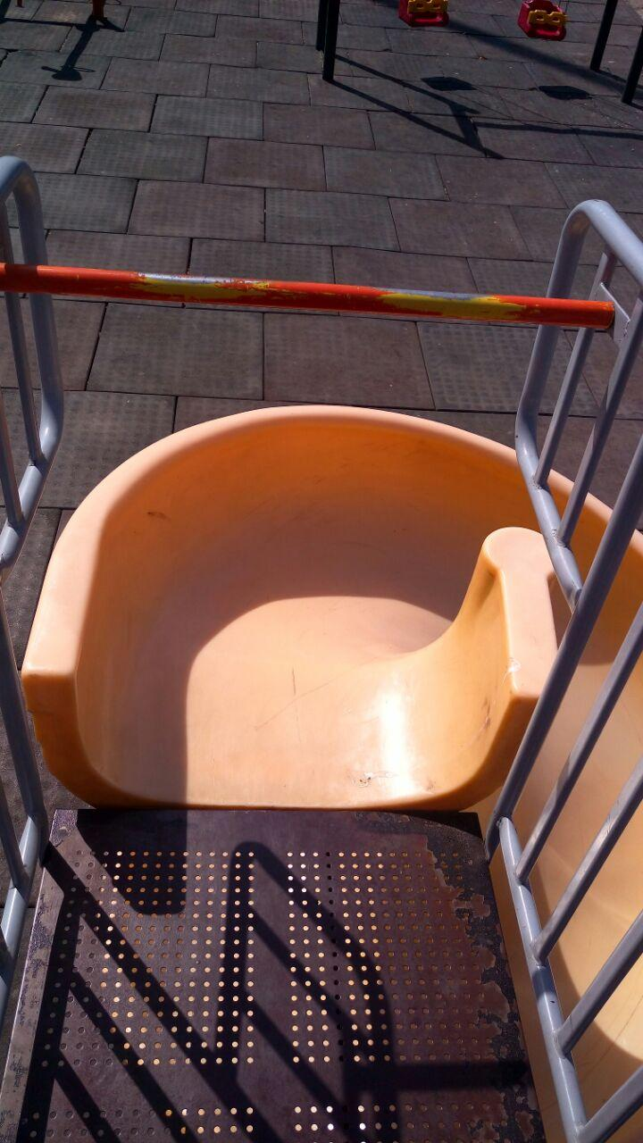
* طول بخش شروع سرسره بایستی حداقل 35 سانتی متر و شیب بخش شروع نیز بایستی 0 تا 5 درجه باشد.

Slide 17
* نصب محافظ افقی محفظ در ارتفاع 60 الی 90 سانتی متری بالای بخش شروع سرسره های با ارتفاع بیش از یک متری از سطح زمین

Slide 18
هم پوشانی
فضای سقوط
رعایت فضای آزاد و فضای سقوط (میزان وسعت منطقه برخورد)
مورد نیاز برای سرسره های منصوب در وسیله ترکیبی

Slide 19
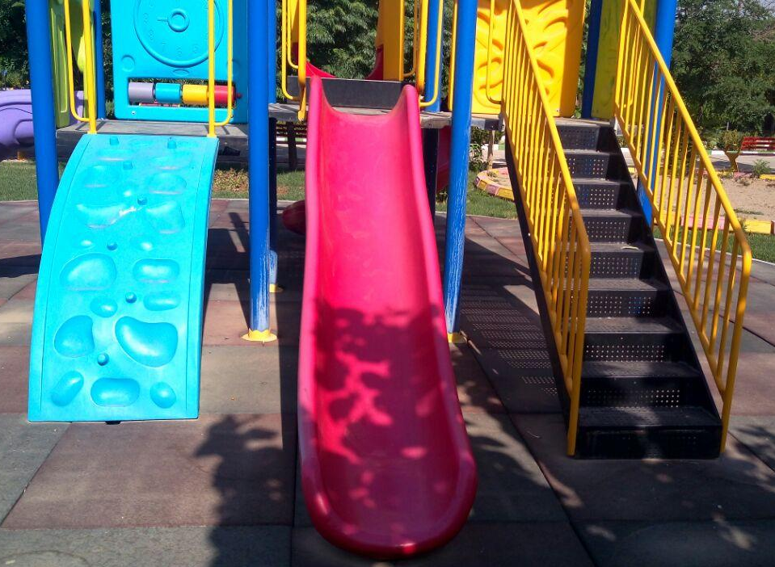
* رعایت فضای آزاد و فضای سقوط (میزان وسعت منطقه برخورد) مورد نیاز برای سرسره های منصوب در وسیله ترکیبی

Slide 20
زنگ زدگی
تعبیه درپوش برای ستون های وسیله ترکیبی جهت ممانعت
از نفوذ آب، زنگ زدگی و پوسیدگی داخلی ستون ها و همچنین خطر گیر کردن اندام

Slide 21
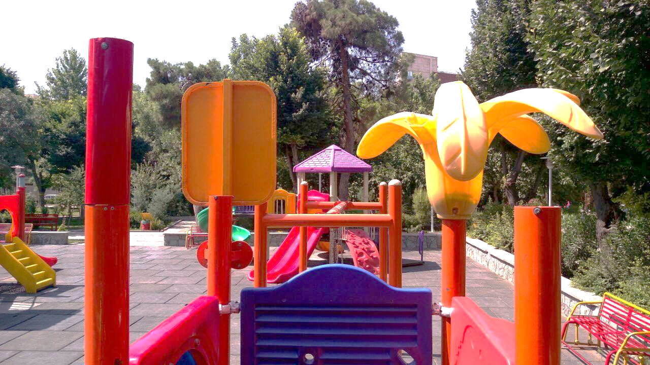
* تعبیه درپوش برای ستون های وسیله ترکیبی جهت ممانعت از نفوذ آب، زنگ زدگی و پوسیدگی داخلی ستون ها و همچنین خطر گیر کردن اندام

Slide 22
در اطراف بخش خروج سرسره ها فضایی به طول حداقل 2 متر عاری از هرگونه مانع (درخت، تیر چراغ برق، جدول، سایر تجهیزات و ...) بوده و سطوح اطراف بخش خروج سرسره ها (منطقه برخورد) دارای ارتفاع سقوط بحرانی حداقل 100 سانتیمتر باشد
بخش
خروج
شیب بخش خروج باید بیشینه 10 درجه (برای بخش خروج نوع 1) یا 5 درجه (برای بخش خروج نوع 2) باشد.
کمینه بخش خروج نیز مطابق جدول زیر مشخص می گردد.
ارتفاع انتهای بخش خروج H | کمینه طول بخش خروج C |  | طول بخش سر خوردن B
-- | نوع 2 بیشینه α=5° | نوع 1 بیشینه α=10° | --
200 ≥ | 300 |  | 1500 ≥
350 ≥ | بزرگتر از 0.3 برابر طول بخش سرخوردن، B | 500 < با انتهای سرسره | 1500 ≤ 7500 ≥
 |  | 500 < با انتهای سرسره | 7500 <

Slide 23
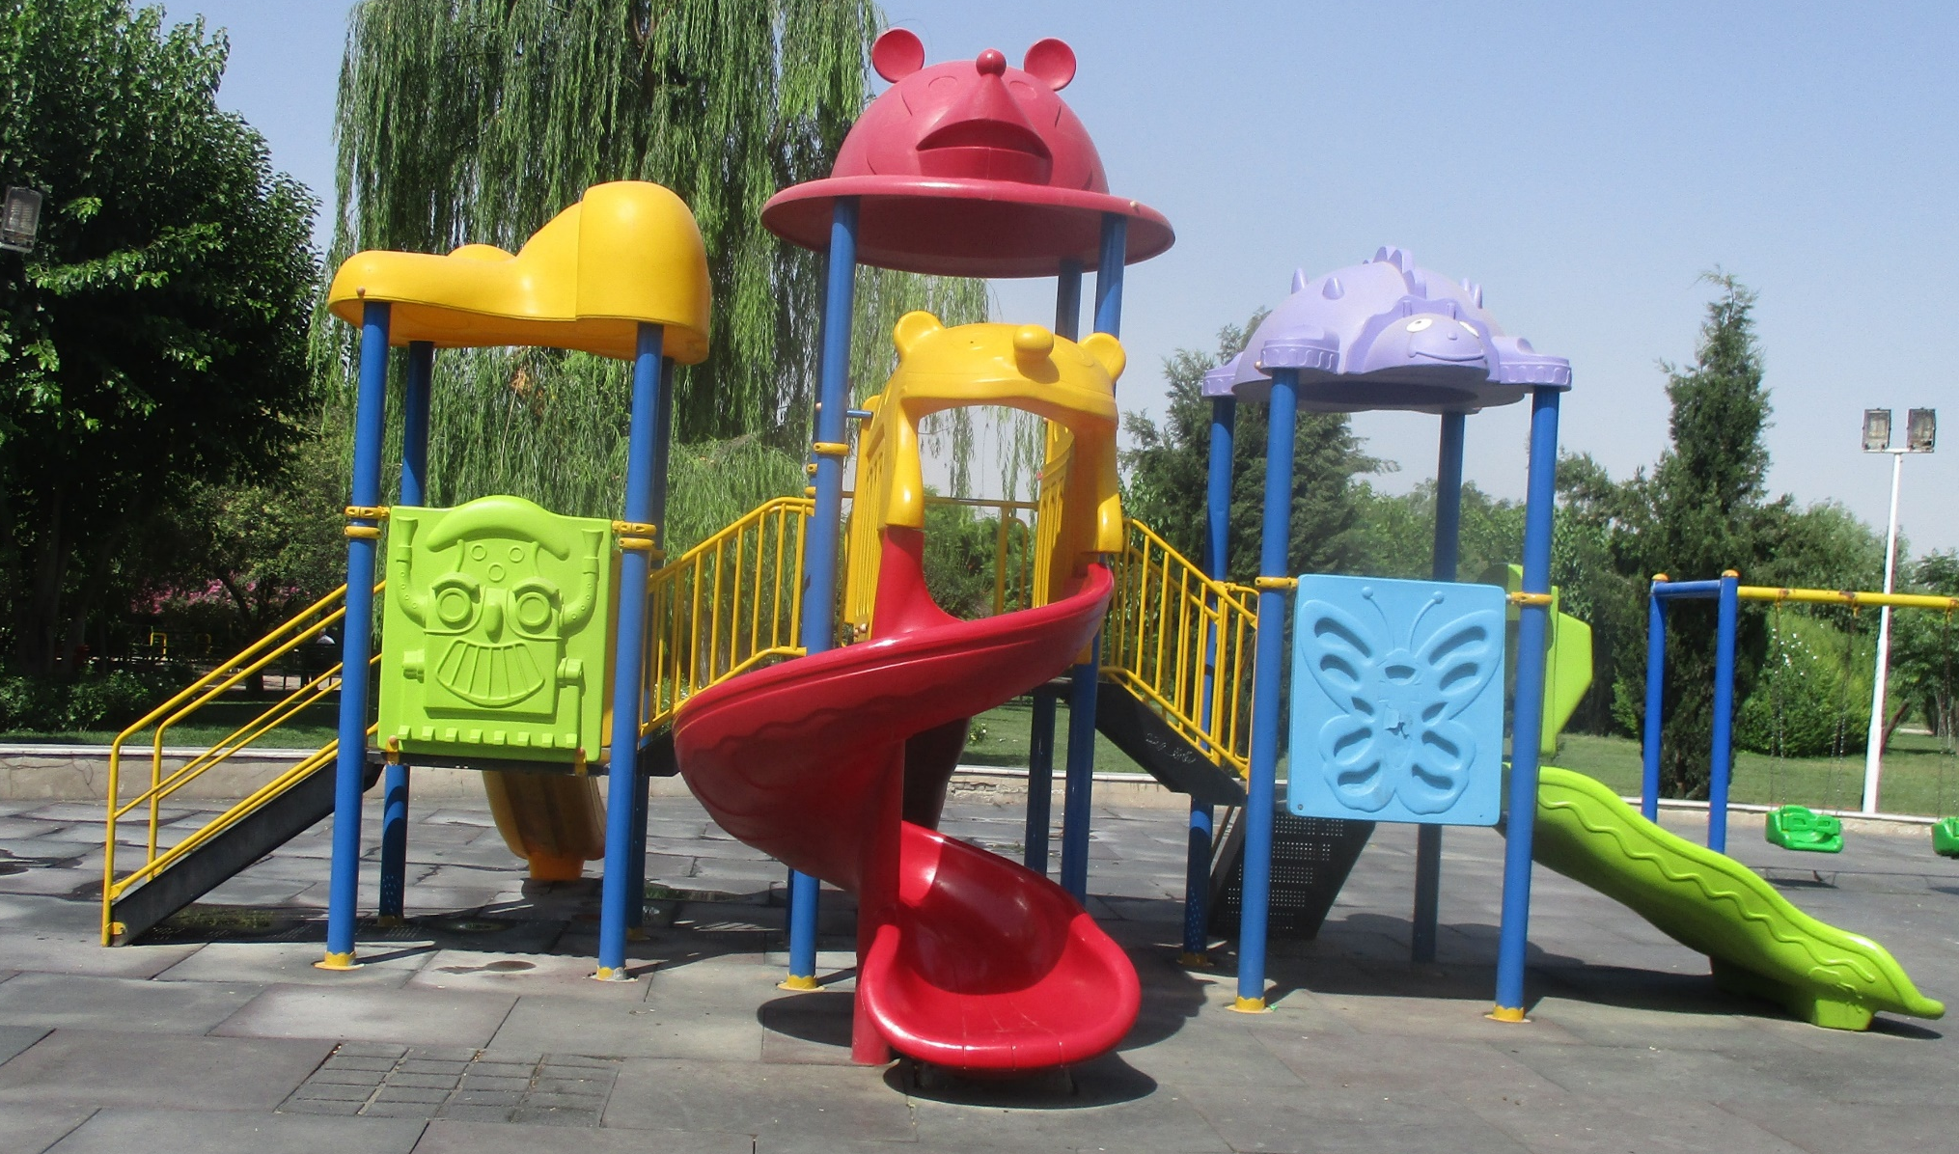
* در اطراف بخش خروج سرسره ها فضایی به طول حداقل 2 متر عاری از هرگونه مانع (درخت، تیر چراغ برق، جدول، سایر تجهیزات و ...) بوده و سطوح
اطراف بخش خروج سرسره ها (منطقه برخورد) دارای ارتفاع سقوط بحرانی حداقل 100 سانتیمتر باشد

Slide 24
پاخور
بودن
در حفاظ وسیله ترکیبی میله ها و نرده های افقی واسطه که کودکان بتوانند توسط آن با
گام های خود بالا روند نباید وجود داشته باشد

Slide 25
* در حفاظ وسیله ترکیبی میله ها و نرده های افقی واسطه که کودکان بتوانند توسط آن با گام های خود بالا روند نباید وجود داشته باشد

Slide 26
سطح
ضربه
کفپوش های نصب شده در منطقه برخورد بایستی در کنار هم و بدون فاصله و
پستی و بلندی نصب شوند و همچنین تست HIC (آزمون ضد ضربه) کفپوش با وسیله ترکیبی نصب شده متناسب باشد.

Slide 27
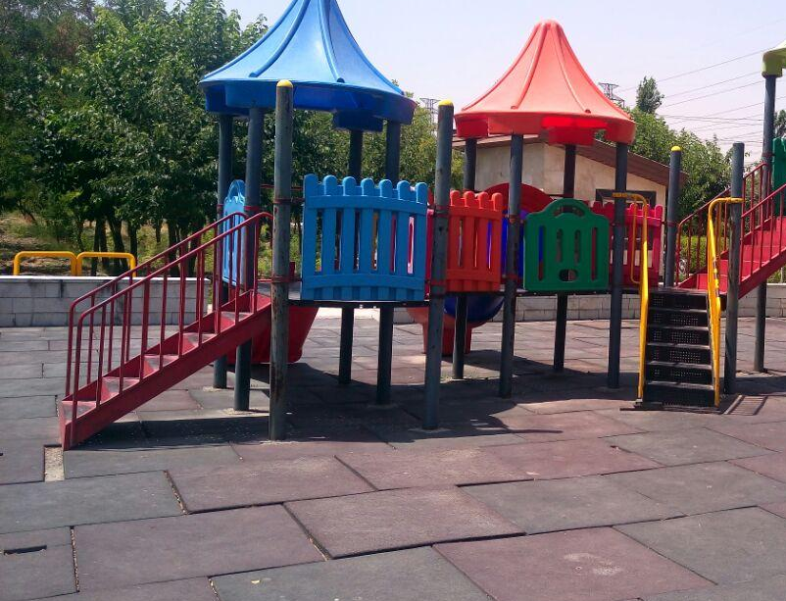
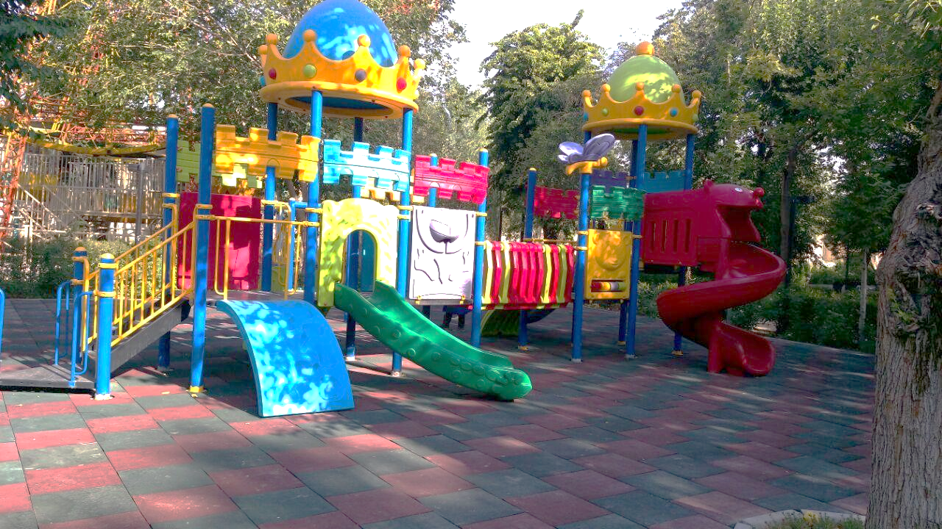
* کفپوش های نصب شده در منطقه برخورد بایستی در کنار هم و بدون فاصله و پستی و بلندی نصب شوند و همچنین تست HIC (آزمون ضد ضربه)
کفپوش با وسیله ترکیبی نصب شده متناسب باشد.

Slide 28
فضای
ایستاده
فضای ایستاده در وسیله های ترکیبی مجهیز به سقف بایستی فاصله لبه پایینی سقف از سطح سکو حداقل 180 سانتی متر باشد.

Slide 29
* فضای ایستاده در وسیله های ترکیبی مجهیز به سقف بایستی فاصله لبه پایینی سقف از سطح سکو حداقل 180 سانتی متر باشد.

Slide 30
فضای
آزاد
فضای آزاد در در سرسره مارپیچ مابین سطح سرسره با لبه پایینی سکو بایستی
حداقل یک متر باشد.

Slide 31
* فضای آزاد در در سرسره مارپیچ مابین سطح سرسره با لبه پایینی سکو بایستی حداقل یک متر باشد.

